Slide 1

פרויקט בחישוב מקבילי
בתיה זינגר

Slide 2
תיאור הבעיה:
פרויקט זה עוסק בעיבוד שפת גוף , ע"י פונקציות שונות לזיהוי אובייקטים מסוימים.
יש למשתמש שתי אפשרויות העלאת סרטון או הסרטה ע"י מצלמת המחשב ודימוי ראיון עבודה או הרצאה.
הסרטון נשלח לשרת לעיבוד.

Slide 3
המשימה:
פונקציית העיבוד עוברת על הסרטון ומזהה אובייקטים בסרטון לפי מה שהוגדר ומסמנת אותם על הסרטון (בריבועים ובטקסט), וסיווגו לאיזה סוג שייך.
לאחר מכן פונקציית הזיהוי מעדכנת את המערך שסופר כמה פעמים זיהינו כל אובייקט. ולאחר שגמרנו לעבור על כל הסרטון היא מחשבת את התוצאה הסופית ומחזירה למשתמש.
הבעיה:
המשימה הנ"ל צורכת זמן רב וגורמת למשתמש להמתין זמן רב לקבלת התוצאות והסרטון המעובד.
המטרה:
לקצר את זמן ההמתנה ע"י שימוש במיקבול.

Slide 4
הפתרון:
כדי לקצר את משך זמן עיבוד הסרטון הלולאות תרוצנה במקביל.
הסבר:
עד כה עבדנו ללא מקביליות, תהליך אחד עבד על לולאות ופונקציות שונות, דבר שגרם להאטת התוכנית.
הפונקציה תחולק לשני תהליכים הרצים במקביל, מה שיקטין את זמן ריצתה.
החלטנו לחלק את הקוד למספר פונקציות שירוצו במקביל.
השתמשנו בפתרון בספריה (package) threading שלpython
בפונקציה Thread שמקבלת: - target= function name
- args = parameters

Slide 5
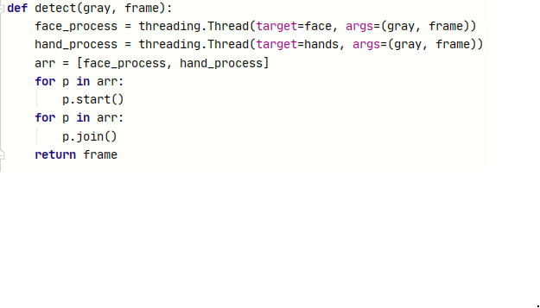
מקבול הקוד על ידי יצירת thread לכל פונקציה,
הפונקציה הראשית יוצרת שני threads מכניסה אותם לתוך תור של threads,
מאתחלת אותם , ומסמנת להם לחכות לסיום כל ה- threadsשעדין רצים.

Slide 6
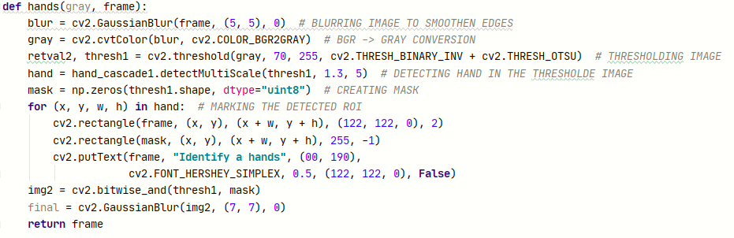
פונקציה שמזהה ידיים,
ומסמנת שזוהתה יד על ידי ריבוע סביב היד ,וטקסט.

Slide 7
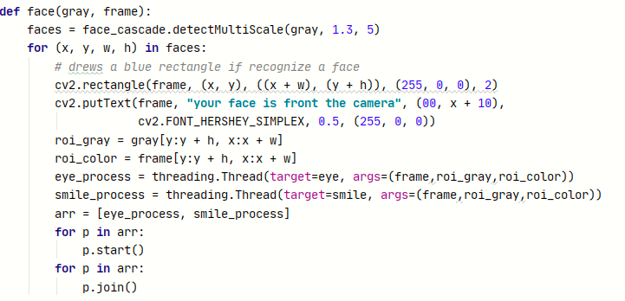
פונקציה שמזהה פנים,
ומסמנת על ידי ריבוע (אם גם אצבעות זוהו הם גם יסומנו), וטקסט.
בתוך הלולאה שמזהה פנים ישנם עוד שני תהליכונים שיוצרו לצורך זיהוי עיניים וחיוך,
שגם הם יסומנו בריבוע וטקסט.

Slide 8
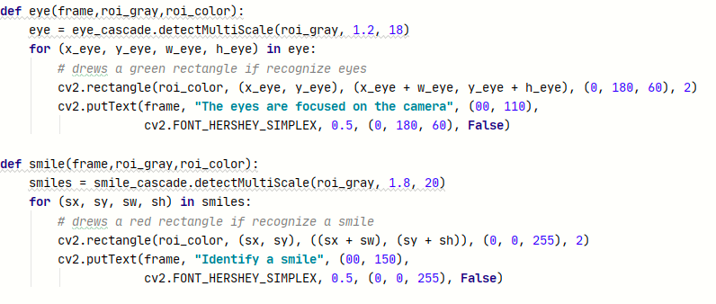
זיהוי העיניים והחיוך:

Slide 9



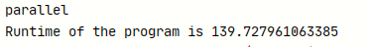


האצה ויעילות
תוצאות ההרצה – סדרתי לעומת מקבילי:
לאחר הרצת הקוד על אותו סרטון אלו תוצאות זמן ריצה:
סרטון א':
סרטון ב’:
סרטון ג':

